Slide 1

SHOCKING
CART
企画書の総評
これはプレゼン用の企画書
企画書を見ただけで分かるように丁寧にそれぞれのことを説明すること
企画書だけで意図がシッカリ伝わるように
現状、全然伝わらないよ！
ジャンル ：3Dアクション
プラットフォーム：PC

Slide 2





コンセプト
なんでもありのスーパーマーケットで
あの手この手で特売品を手に入れるおばさん！
このページ素っ気無い
カートのイラストなど追加
1

Slide 3
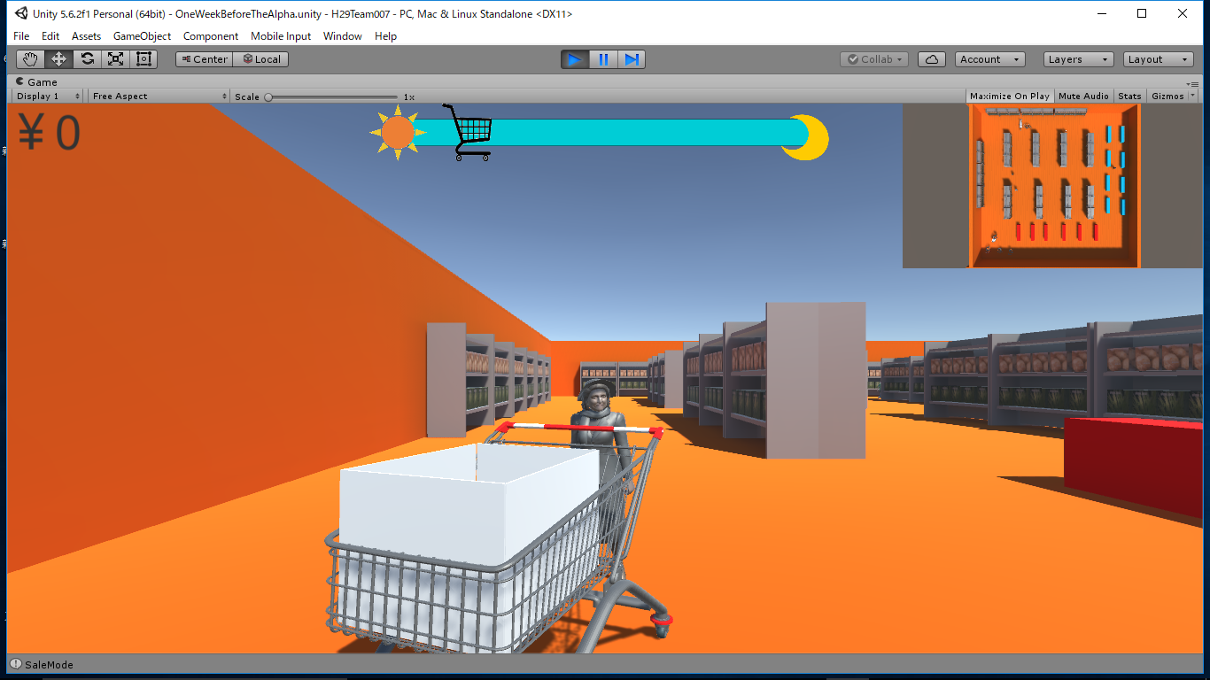
ゲームサンプル画面
スコア
タイマー
ミニマップ
言葉が素っ気ない、世界観を活かせ！
スコア→購入価格？お得ポイント？（得した差額）
タイマー→特売時間が分かる…とかメモを
ミニマップ→売り場案内（特売箇所が分かる…とかメモを
ページの順番変更
内容が適当過ぎ
何のアピールにもなってない
画像は必ず差し替えを
↑プレイヤーのおばちゃん
3

Slide 4
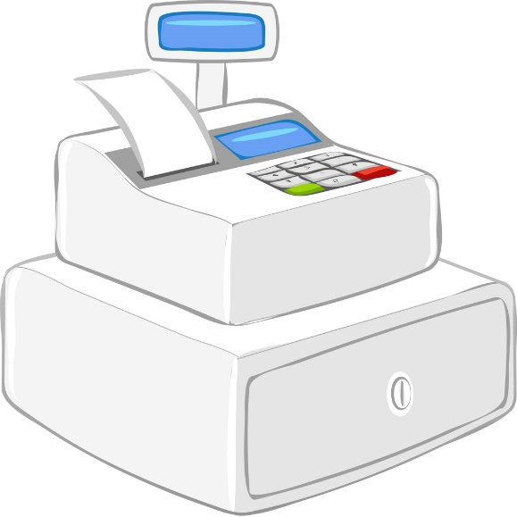


ゲームシステム
情報が混在で伝わらない
まず基本ルールである
「お得な特売品を独り占めせよ！」
というところだけ伝えよう
御一人様一点限りの特売品を
他のお客さんを巻き込んで独り占め！
レジへGO!
「＋お客さん」は
別のページでしっかり説明を
この一言では何も伝わらない
ポイント（スコア）
ゲット！
自分＋お客さんで特売品二つゲット！
2

Slide 5


カートアクション
カートに乗って突進（滑走）
二台で幅広く乗せられる
二台持ち
全体的にイラストでは伝わらない
スクリーンショットで見せた方が
伝わるような
カートで滑走し、ドリフトのように曲がり、店内を走り回れ！
二つのカートで一気に乗せられる！
闘牛のような大きい特売品も乗せられる！
4

Slide 6
ここらでしっかりページを割いて
・他の客も載せられる
・乗せるとお一人様1点限りの品が複数買える
ことを説明せよ

Slide 7


カートのアクション２
カートを傾かせてバランスを取れる!
大量に乗せた買い物を崩れないようにバランスを取れる！
同じことを2度言ってるだけ
「取れる」じゃなくて「取れ！」でしょ
挑戦感（ゲーム感）を出す言葉のチョイスを
バランスを取らないとどうなるのか？
なんでバランスを取らないといけないのか
5

Slide 8
カートのアクション３
かごを投げてほかのカートに乗せると
他のカートの利用権をゲット！
正直に何にも意味が分からないページ
どういう操作なのか？
カートを奪うとどうなるのか？
（他のお客さんの買ってたものを奪える？
お客さんが自分の分も買ってくれるのか？
他のお客さんのカートも奪える！
6

Slide 9

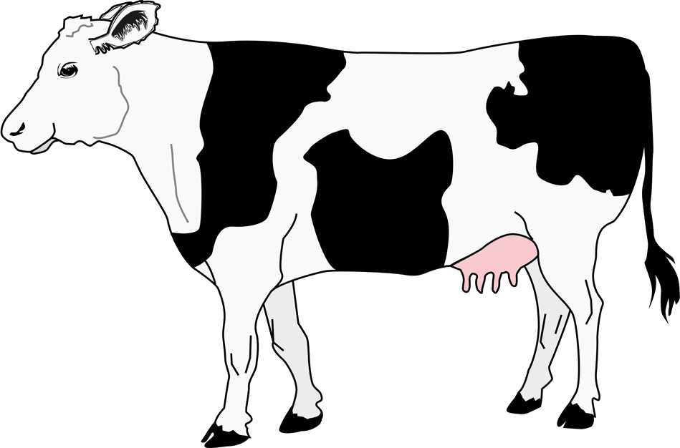

特売品
各スーパーにはそれぞれお得な特売品がある！
お店に合わせてターゲットを狙おう！
各スーパー？複数のお店を行き来すると勘違いする
あと、ゲームにどう影響するのか？
どう面白いのかが伝わらない
ちゃんと説明を
全部ふざけてると面白くない
普通の商品に紛れて牛一頭とかがいるから面白い
商品名とか価格とかも書いた方が面白い
7

Slide 10
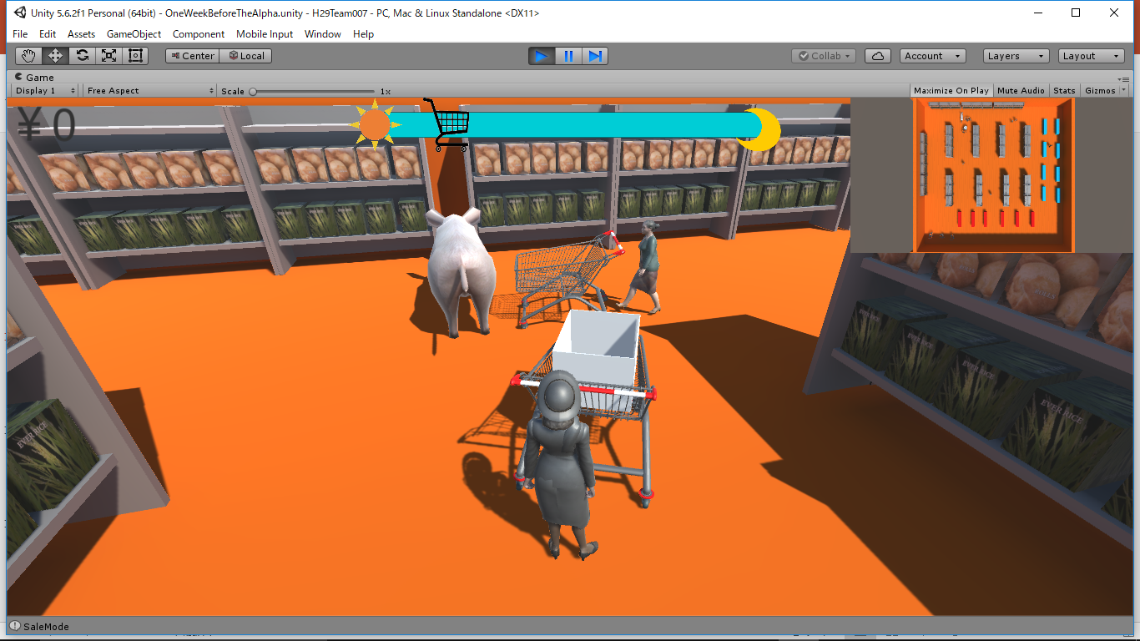
ライバルのおばちゃん達
ライバルのおばちゃん達も特売品を狙ってくる！
逆に特売品の出される場所も知っている！
だからどうなのか？
先に売り場につけ！とかついていくといいことがある！なのか
ゲームプレイにどう影響するのか説明を
8

Slide 11


乱入者
このお店には脱走した動物が乱入してくることがある
お店の中を暴れる“闘牛”
闘牛はお店の中の人や動物を無差別に
轢いて、入口まで運んで行ってしまう
このページだけ説明がそれなりにある…
それでも少ない気がするけど
ニワトリが高得点というのは（そもそもこのゲームで高得点てなんだ？）イメージが湧かない
金のニワトリとかにして、分かりやすくしたい
超高得点の特売品“ニワトリ”
ニワトリが出たら高得点のチャンス
たくさん乗せて、高得点を取ろう
9

Slide 12




お店の人々
お店にはお客さん、店員、警備員がいる！
人を乗せているところを店員にみられると
警備員を呼ばれてしまう！
警備員に捕まると追い出されてしまう！
警備員の話しかしていない
この内容ならタイトルは「警備員」でいいのでは？
客に種類があるならその説明を
10

Slide 13
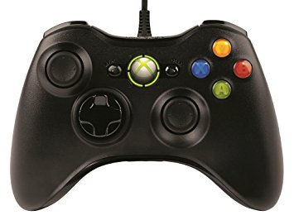
操作方法
前に重心をかける
後ろに重心をかける
それぞれの操作にイメージイラストを
滑走
掴む・離す/
長押しでかごを投げる
11

Slide 14
セールスポイント
・スーパーにあるものでやりたくなること
一度はやってみたい…子供のころならできたカートに乗って滑走、
カートを重ねて押したり…さらにおばちゃんならやっちゃいそうなアクションが楽しめます。
・現実では絶対できないおバカアクション
今の時代では絶対できない、ネットで大炎上するようなアクションと
できそうだけど絶対あり得ないような光景が楽しめます
・乱入によるいつ何が起きるかわからないドキドキ感
特売品の出現や乱入による動物の出現でスーパーの中が一変します！
おばちゃんならやっちゃいそうなアクションとは？
企画書内で一度も説明されてないからイメージできない
びっくりするくらい伝わらない
何も具体的じゃない。ここ0点。
12

